Slide 1
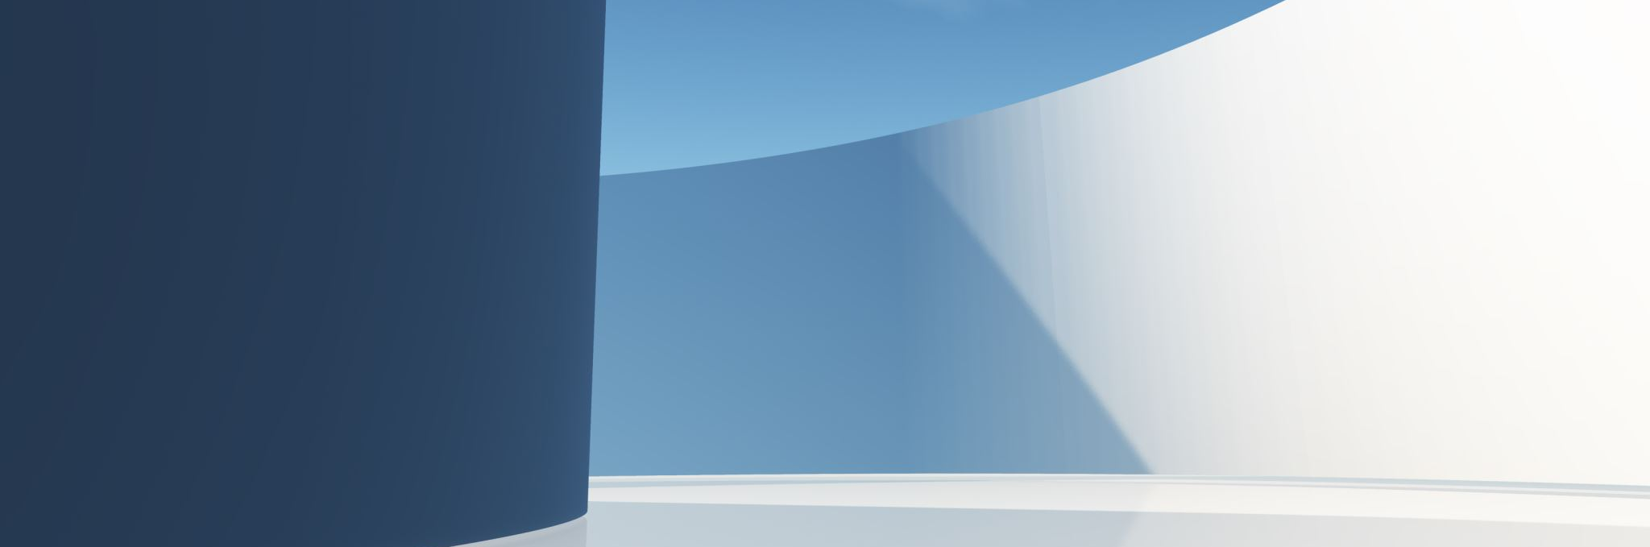
SEMINARSKA NALOGA
Urša Kumelj
Miha rakovec

Slide 2
1. NALOGA
Recimo, da imamo dan seznam A[1 ... n] števil, ki so lahko pozitivna, negativna ali nič. Števila niso nujno cela števila.
Opišite in analizirajte algoritem, ki najde največjo vsoto elementov v podseznamu seznama A[1 ... n]
Opišite in analizirajte algoritem, ki najde največji zmnožek elementov v podseznamu seznama A[1 ... n]
Nekaj posebnosti:
Če seznam vsebuje samo pozitivna števila, je odgovor trivialen in sicer največja vsota je kar vsota celega seznama.
Če seznam vsebuje samo negativna števila, je odgovor 0 za prvi algoritem in 1 za drugi algoritem.
Več različnih podseznamov ima lahko enako največjo vsoto.

Slide 3
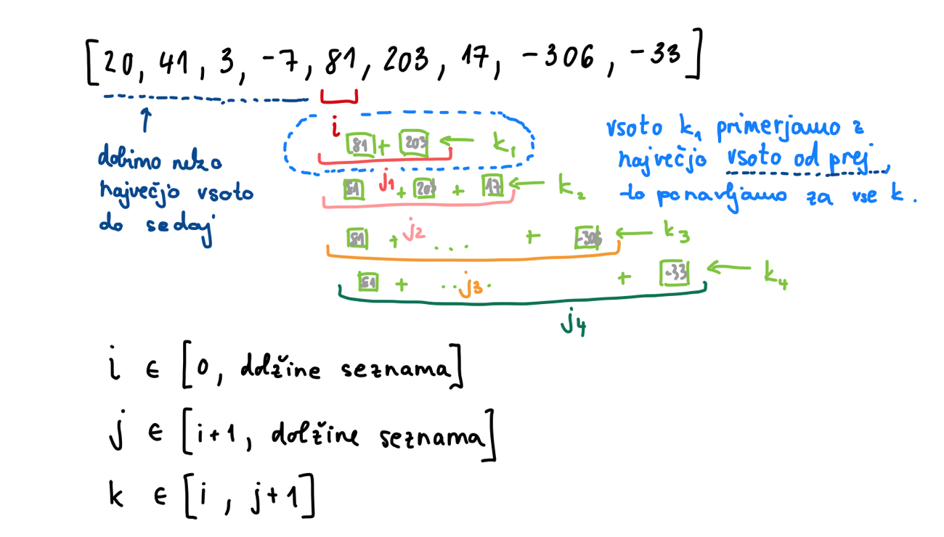
Naivni način

Slide 4
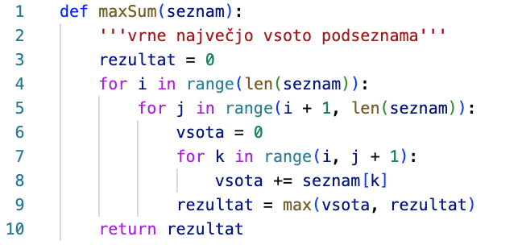

Koda
Časovna zahtevnost: $O(n^{3})$

Slide 5
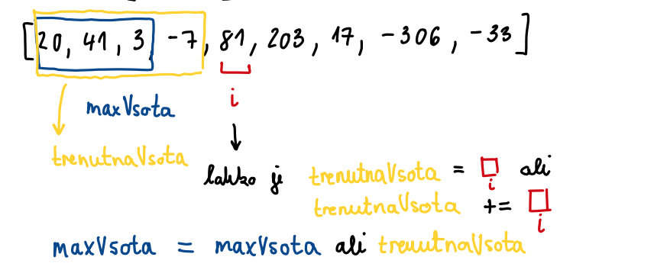

Kadanov algoritem
Časovna zahtevnost: $O(n)$

Slide 6
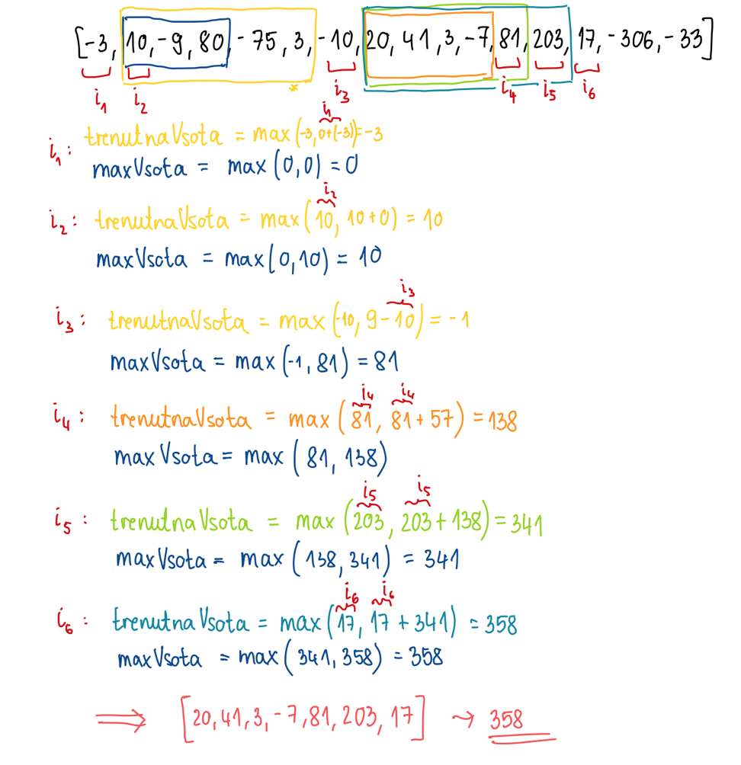
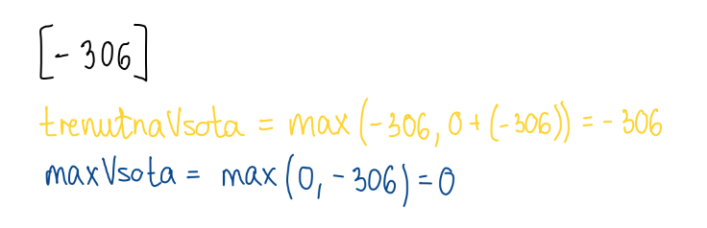
Primeri

Slide 7
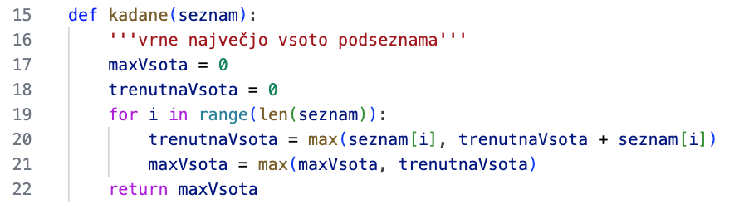
Koda

Slide 8
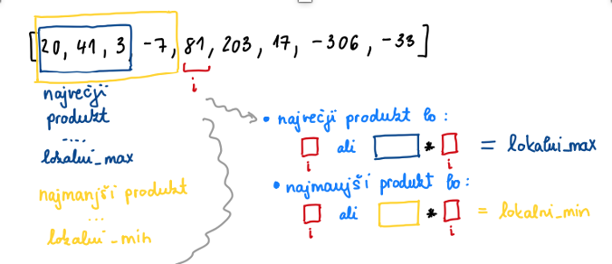
Algoritem z uporabo Kadanovega algoritma

Slide 9
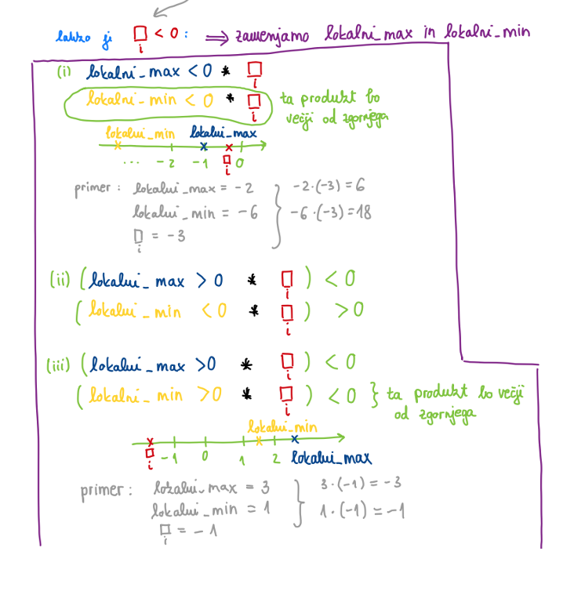

Slide 10
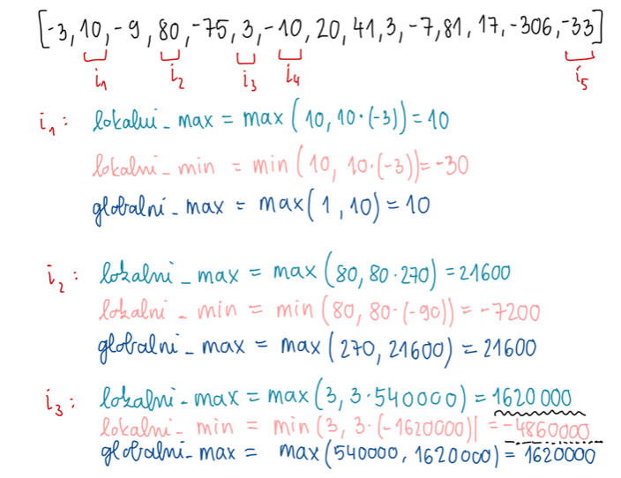
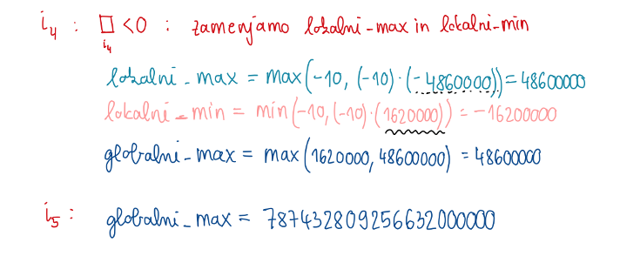
Primeri

Slide 11
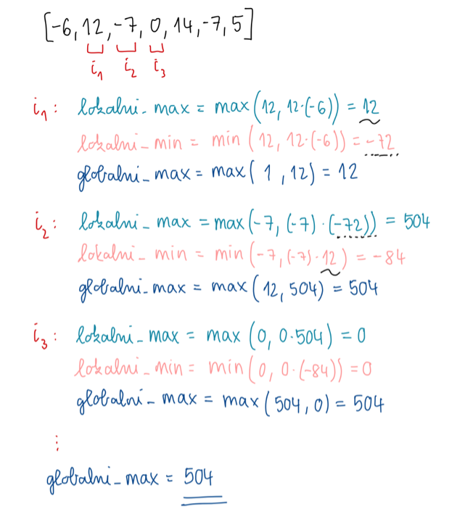
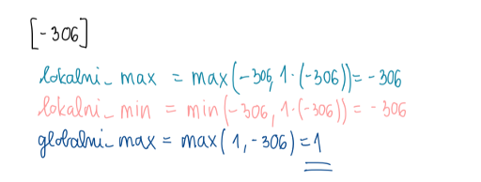

Slide 12
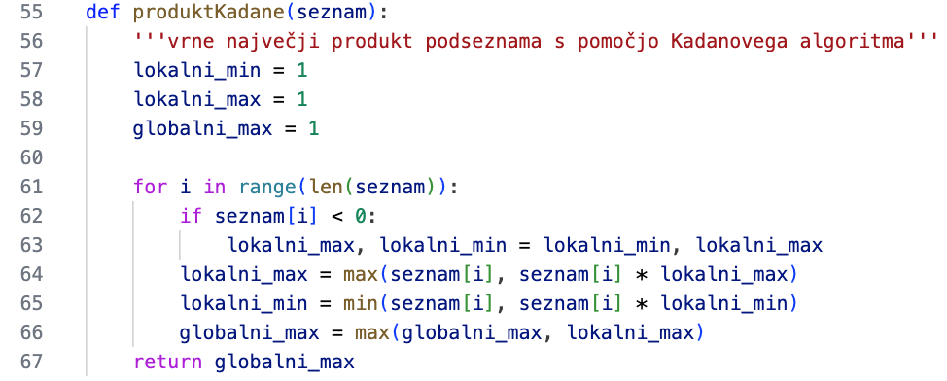
Koda

Slide 13
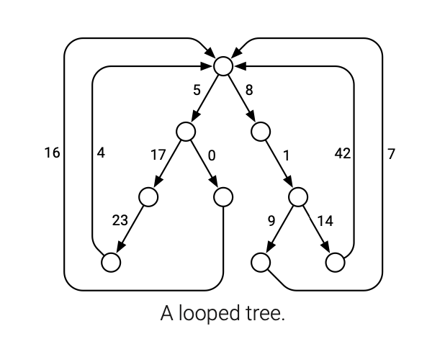
2. NALOGA
Naloga od nas zahteva, da izračunamo, koliko časa bi potrebovali za izračun najkrajše poti med dvema ogliščema u in v, v tako imenovanem zazankanem drevesu (angl. looped tree) z n vozlišči, z uporabo Dijkstrovega algoritma in analiziraj ter opiši boljši algoritem.

Slide 14
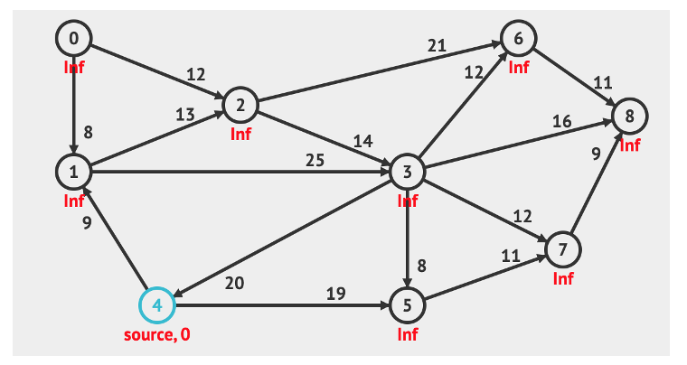
Dijkstrov algoritem
Želeli bi najkrajšo pot od vozlišča 4 do vozlišča 8.
Postopek začnemo v vozlišču 4.
Pogledamo povezave iz njega in izračunamo povezave za sosednja vozlišča.
Naslednje vozlišče izberemo tako, da ima najkrajšo povezavo. To je 1.
Postopek nadaljujemo.

Slide 15
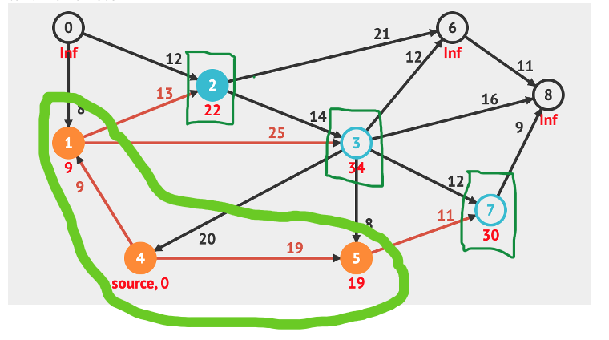
Naše drevo sedaj izgleda kot označeno na sliki. Izberemo tisto vozlišče, ki ima najkrajšo povezavo. Te povezave so zapisane z rdečo in obkrožene s temno zeleno. Vidimo, da je to ravno vozlišče 2.

Slide 16
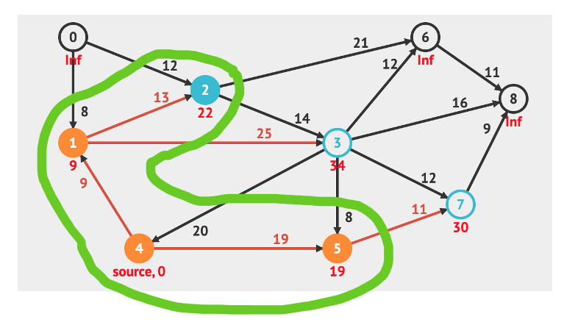
Potem ga dodamo v naše drevo in ponovimo postopek, dokler ne pridemo do vozlišča 8.

Slide 17
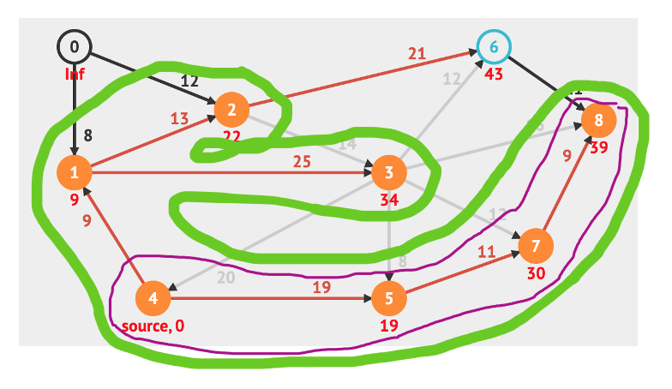
Sedaj smo prišli do vozlišča 8 in postopek končali. Dobili smo drevo najcenejših povezav.
Ampak nas zanima samo od vozlišča 4 do vozlišča 8, kar je pa del naše cele poti, zato je rezultat obarvan vijolično.

Slide 18
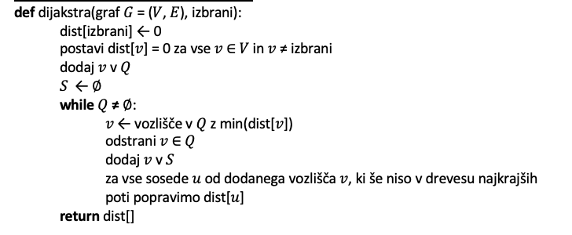
Psevdo koda

Slide 19
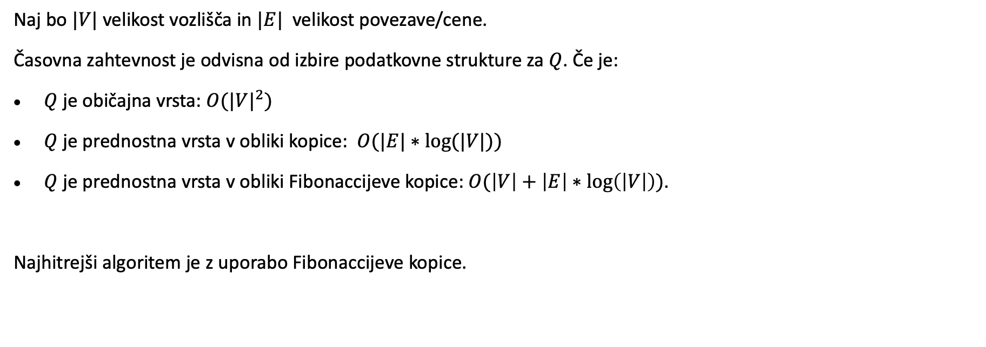
Časovna zahtevnost
Naj bo $|V|$ velikost vozlišča in $|E|$ velikost povezave/cene.
Časovna zahtevnost je odvisna od izbire podatkovne strukture za $Q$. Če je:
$Q$je običajna vrsta: $O({|V|}^{2})$
$Q$ je prednostna vrsta v obliki kopice: $O(|E|∗log⁡(|V|))$
$Q$ je prednostna vrsta v obliki Fibonaccijeve kopice: $O(\left|V\right|+\left|E\right|∗\log\left(\left|V\right|\right))$.
Najhitrejši algoritem je z uporabo Fibonaccijeve kopice.

Slide 20
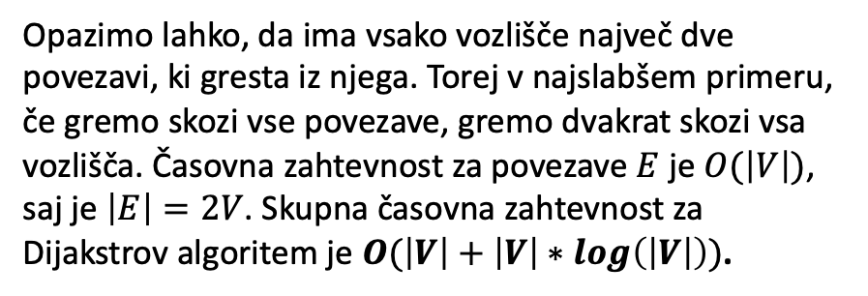
Uporaba Dijkstrovega algoritma na zazankanem drevesu
Opazimo lahko, da ima vsako vozlišče največ dve povezavi, ki gresta iz njega. Torej v najslabšem primeru, če gremo skozi vse povezave, gremo dvakrat skozi vsa vozlišča. Časovna zahtevnost za povezave $E$ je $O(\left|V\right|)$, saj je $\left|E\right|=2V$. Skupna časovna zahtevnost za Dijakstrov algoritem je $O(\left|V\right|+\left|V\right|∗\log\left(\left|V\right|\right))$.

Slide 21
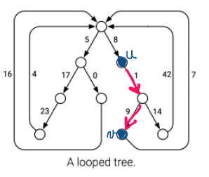

Analiza boljšega algoritma
Obstaja samo eno vozlišče, ki ima več kot eno povezavo, ki kaže vanj. To je koren. Najkrajša pot med vozliščema $u$ in $v$ bo lahko šla čez koren ali pa ne. Poglejmo si oba primera.
Vozlišči $u$ in $v$ ne gresta čez koren. Rešitev je tako samo ena in sicer seštevek cen povezav od $v$ do $u$. To lahko opravimo v $O(\left|V\right|)$.

Slide 22
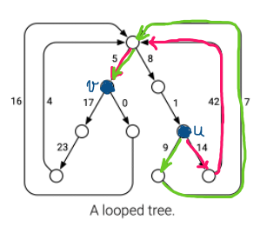

2. Vozlišči $u$ in $v$ gresta čez koren. Od korena do vozlišča $v$ bo pot enolična in jo lahko naračunamo enako kot v primeru a). Potrebujemo izračunati le najkrajšo pot od $u$ do korena. Od $u$ do korena pa imamo usmerjeni acikličen graf, torej graf, ki je usmerjen in brez ciklov. Zanj prav tako obstaja algoritem za računanje najkrajših poti (angl. Directed acyclic graph), ki ima časovno zahtevnost $O\left(\left|V\right|+\left|E\right|\right).$ Skupen čas za algoritem je torej $O\left(\left|V\right|+\left|E\right|\right)+ O\left(\left|V\right|\right).$

Slide 23
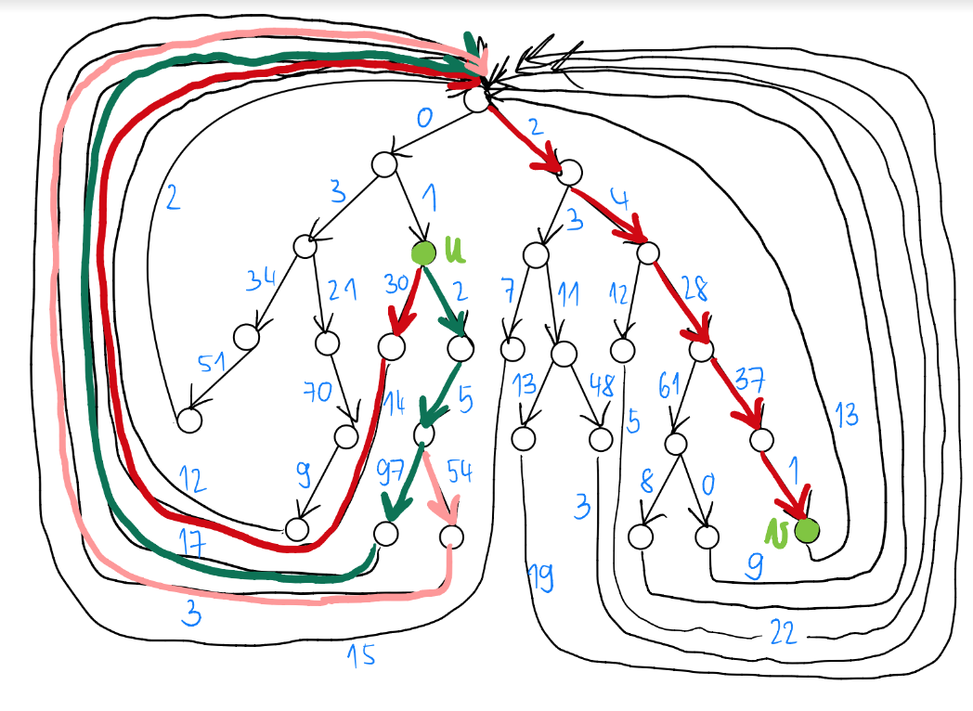
Primeri

Slide 24
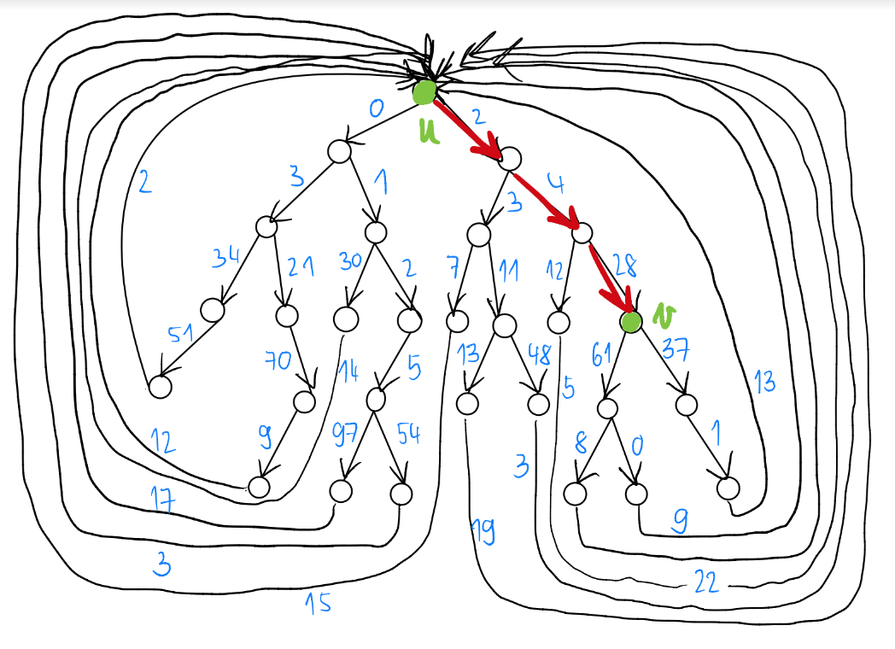

Slide 25
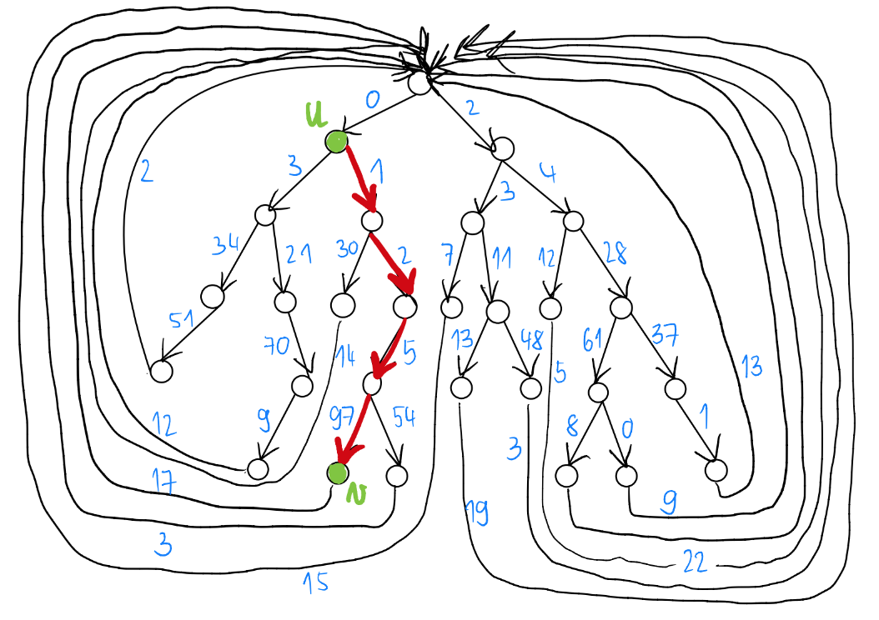

Slide 26
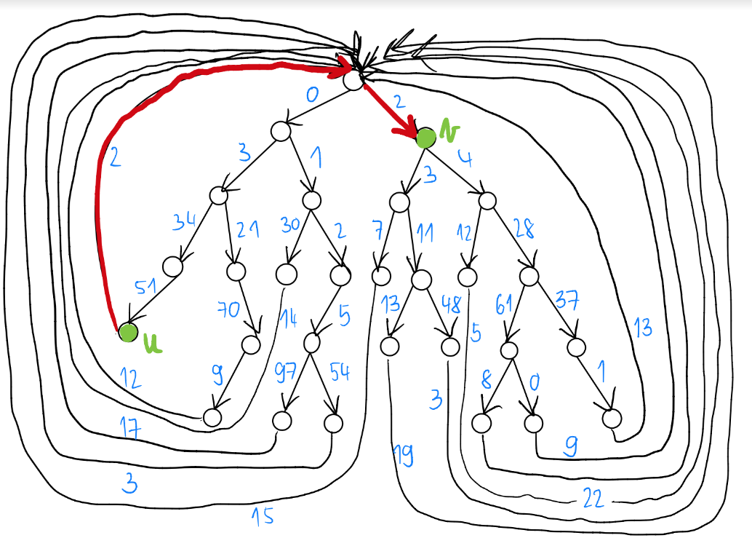

Slide 27
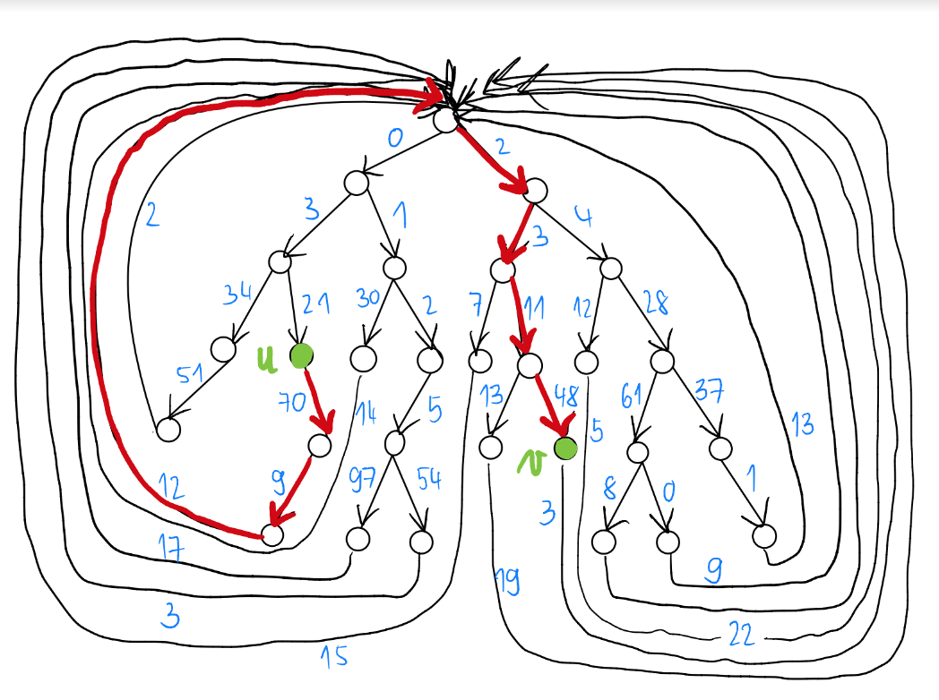

Slide 28
